Slide 1
五年级数学·上 新课标[人]
第5单元 简易方程
2 解简易方程
第6课时 实际问题与方程（2）
桂平市西山镇城西小学 黄春燕

Slide 2
填一填。
（1）学校合唱队有男生X人，女生人数是
男生的2倍，女生有（ ）人，男、
女生一共有（ ）人。
（2）实验小学绿色书屋有科技书a本，故
事书的本数是科技书的1.5倍，那么
1.5 a表示（ ）。
a +1.5 a表示（ ）。
1.5 a - a表示（ ）。
2x
3x
故事书的本数
科技书和故事书的本数
故事书比科技书多的

Slide 3
3
共10.4元。
苹果和梨各要2kg。
梨每千克2.8元，苹果每千克多少钱？

Slide 4
挑战任务一
1.自主寻找题目中的等量关系。
2.在练习本尝试列方程解决问题。

Slide 5
苹果的总价+梨的总价=总钱数
解：设苹果每千克x元。
2 x + 2.8 ×2 =10.4
自己解答。
2 x ＋ 5.6 = 10.4
2 x ＋ 5.6－5.6 =10.4－5.6
2 x =4.8
2 x ÷2=4.8÷2
x =2.4

Slide 6
两种水果的单价总和×2=总钱数
(x+2.8)×2=10.4
(x+2.8)×2÷2=10.4÷2
x+2.8=5.2
可以这样想：
把什么看作一个整体？
请你自己把这个方程解完。
x+2.8－2.8=5.2－2.8
x=2.4
答：苹果每千克2 .4元。

Slide 7
4
地球的表面为5.1亿平方千米，其中，海洋面积约为陆地面积的2.4倍。
地球上的海洋面积和陆地面积分别是多少亿平方千米？
这里有两个未知数，怎样设呢？

Slide 8
小组交流讨论：
1.怎样寻找题目中的等量关系？在练习本中列出来。
2.用等量关系列方程解决问题。

Slide 9
这道应用题有什么特点？
有两个条件，
求出两个数量。
地球的表面积为5.1亿平方千米。
陆地面积 + 海洋面积 = 地球表面积
地球表面积 - 陆地面积 = 海洋面积
地球表面积 - 海洋面积 = 陆地面积
海洋面积约为陆地面积的2.4倍。
海洋面积 ＝ 陆地面积 × 2.4

Slide 10
方法一：
解：设陆地面积为X亿平方千米，那么
海洋面积可以表示为 2.4x 亿平方
千米。
陆地面积 + 海洋面积 = 地球表面积
x+2.4x=5.1
（1+2.4）x=5.1
3.4x=5.1
3.4x÷3.4=5.1÷3.4
x=1.5
2.4x=1.5×2.4=3.6（亿平方千米）
答：设陆地面积为1.5亿平方千米，海洋面积可
以表示为 3.6亿平方千米。

Slide 11
方法二：
解：设陆地面积为X亿平方千米，那么
海洋面积可以表示为 2.4x 亿平方
千米。
地球表面积 - 陆地面积 = 海洋面积
5.1-x=2.4x
5.1-x+x=2.4x+x
3.4x=5.1
3.4x÷3.4=5.1÷3.4
x=1.5
2.4x=1.5×2.4=3.6（亿平方千米）
答：设陆地面积为1.5亿平方千米，海洋面积可
以表示为 3.6亿平方千米。

Slide 12
方法三：
解：设陆地面积为x亿平方千米，那么海洋
面积可以表示为 2.4x 亿平方千米。
地球表面积 - 海洋面积 = 陆地面积
5.1-2.4x=x
5.1-2.4x+2.4x=x+2.4x
3.4x=5.1
3.4x÷3.4=5.1÷3.4
x=1.5
2.4x=1.5×2.4=3.6（亿平方千米）
答：设陆地面积为1.5亿平方千米，海洋面积可
以表示为 3.6亿平方千米。

Slide 13
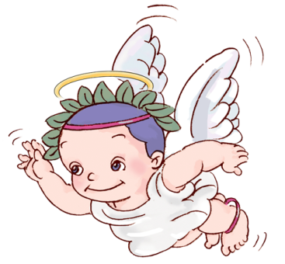
挑战任务三
1.自主完成课本77、78页“做一做”； 2.组长组织组员互对答案。
3.组长汇报小组答题情况。
要认真呦。

Slide 14
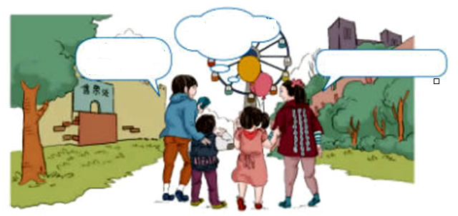
1.教材第77页“做一做”。
儿童票每张多少钱
4张门票共
花了11元。
成人票每张4元。
解：设儿童票每张有x元。
2x+4×2=11
2x+8-8=11-8
2x=3
2x÷2=3÷2
x=1.5
答：儿童票每张1.5元。

Slide 15
2.教材第78页“做一做”。
果园里种着桃树和杏树，杏树的棵树是桃树的3倍。
（1）桃树和杏树一共有180棵，桃树和杏树
各有多少棵？
解：设桃树有x棵，那么杏树的棵树可以表示
为3 x棵
x + 3 x = 180
x= 45
180-45=135（棵）或3 x =3×45=135（棵）
答：杏树135棵，桃树45棵。

Slide 16
果园里种着桃树，杏树的棵树是桃树的3倍。
（2）杏树比桃树多90棵，桃树和杏树各有多少棵？
解：设桃树有x棵，那么杏树为3 x棵
3 x - x = 90
2 x = 90
2 x ÷2 = 90÷2
x = 45
3 x =3×45=135（棵）
答：桃树45棵，杏树135棵。

